Slide 1

BEGINNER PROGRAMMING LESSON
Ghid de bune practici: Utilizarea comentariilor

Slide 2
Obiectivele lecției
Învățăm despre importanța comentării codului.
Învățăm despre cele două tipuri de comentarii.
Învățăm ce fac comentariile să fie utile.

Slide 3
De ce să ne obosim să comentăm codul?
Comentariile din cod îl ajută pe autorul acestora să-și aducă aminte ce încearcă să realizeze. Le poți folosi să înregistrezi țintele sau pseudocode-ul.
Este mult mai ușor să faci depanarea codului, dacă ai comentarii. Le poți folosi să înregistrezi în note, anumite valori.
Mai important, comentariile permit altcuiva decât autorul să înțeleagă programul.
Obișnuiește-te să adaugi comentarii în cod.

Slide 4

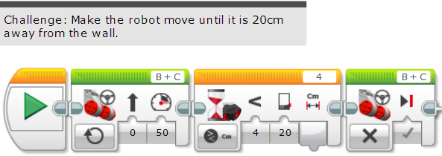
Tipuri de comentarii: ferestrele de text
EV3-ul îți permite să adaugi ferestre gri de text de orice dimensiune.
Acest tip de comentariu se regăsește în colțul din dreapta a ecranului.
Aceste ferestre pot fi utilizate pentru a scrie o mulțime de text dar ele trebuie să fie mutate manual la block-urile corespondente dacă adaugați sau ștergeți cod.

Slide 5
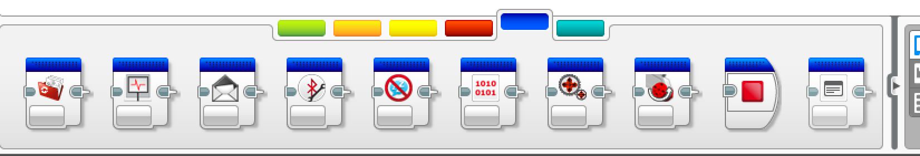
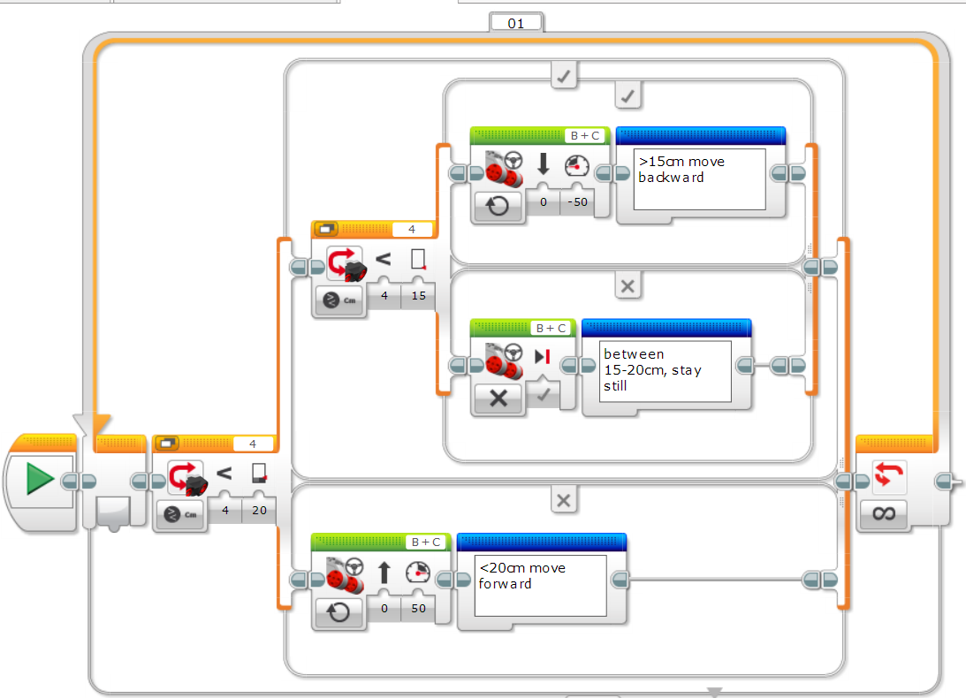
Tipuri de comentarii: ferestrele de text
Block-ul de comentarii poate fi găsit în tab-ul albastru din Paleta de comenzi.
Avantajul utilizării acestui tip de block este că, așa ca orice alt block rămâne acolo unde este atașat, chiar dacă programul se modifică.

Slide 6
Comentarii utile & inutile
+ Spune cititorului ce face robotul la un anumit punct din cod (atingerea nivelului cu motorul A, întoarce la dreapta și mergi la Misiunea X)
- Repetă conținutul block-ului codului (e.g. Mergi înainte 1040 de grade).

Slide 7
Sfaturi pentru codul comentat
Comentarea codului este foarte importantă.
Cu toate acestea, observați că block-urile albastre de comentarii (chiar și dacă sunt folosite pentru task-uri paralele) pot schimba timpii din program.
De aceea, dacă echipa voastră folosește o mulțime de comentarii, încearcați să utilizați ferestrele de comentarii gri, în locul celor albastre.
Comment Block
Text Box

Slide 8
CREDITS
Această lecție de Mindstorms a fost realizată de Sanjay Seshan și Arvind Seshan.
Mai multe lecții sunt disponibile pe ev3lessons.com
Această lecție a fost tradusă în limba română de echipa de robotică FTC – ROSOPHIA #21455 RO20.
This work is licensed under a Creative Commons Attribution-NonCommercial-ShareAlike 4.0 International License.

